Slide 1

MÓDULO 8 · ELETROSTÁTICA · AULA 117
Campo Elétrico de uma Carga Puntiforme
E=k·|Q|/d²
Campo Elétrico de uma Carga Puntiforme

Slide 2
Para começar
O campo elétrico gerado por uma carga muda se colocarmos uma carga de prova maior no mesmo ponto?
POSSOR · Eletrostática · Aula 117
2

Slide 3
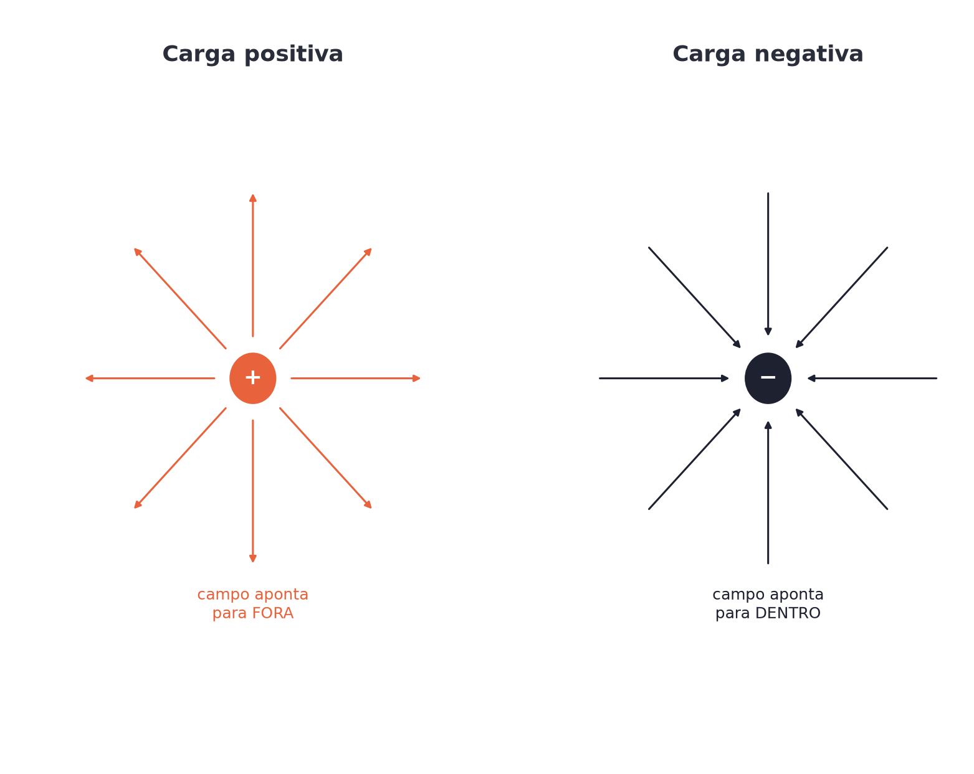
O conceito central
E=k·|Q|/d² — o q da carga de prova se cancela na dedução. O campo só depende da carga geradora e da distância.
POSSOR · Eletrostática · Aula 117
3

Slide 4
Como funciona
Combinando Coulomb com a definição de campo:
• F=k|Qq|/d² e E=F/q → o q se cancela → E=k|Q|/d²
• Só depende de Q (geradora) e d — nunca da carga de prova
POSSOR · Eletrostática · Aula 117
4

Slide 5

Cuidado com essa armadilha
Carga positiva gera campo saindo dela (radial pra fora); carga negativa gera campo entrando nela (radial pra dentro).
POSSOR · Eletrostática · Aula 117
5

Slide 6
Exemplo resolvido
Carga de +5 μC, ponto a 0,1 m de distância.
E=k·Q/d²
E=9×10⁹×5×10⁻⁶/0,1²
E=4,5×10⁶ N/C
POSSOR · Eletrostática · Aula 117
6

Slide 7
Roteiro de hoje
1
Pergunta inicial
2
De Coulomb ao campo
3
Sentido: positiva × negativa
4
Exercícios
POSSOR · Eletrostática · Aula 117
7

Slide 8

Hora dos Exercícios — Fixação
QUESTÃO 1
Calcule o campo elétrico gerado por uma carga de +5 μC num ponto a 0,1 m de distância (k=9×10⁹ N·m²/C²).
💡 Dica
E=k|Q|/d² dá só o módulo — o sinal de Q decide a direção (pra fora se +, pra dentro se −), separadamente.
POSSOR · Eletrostática · Aula 117
8

Slide 9

Gabarito e Encerramento
Resposta
E=k·Q/d²=9×10⁹×5×10⁻⁶/0,01=45×10³/0,01=4,5×10⁶ N/C.
Resumo da Aula
O campo de uma carga puntiforme é uma propriedade só dela e da distância.
• Dobrar a carga geradora dobra o campo; dobrar a distância divide o campo por 4.
Próxima aula: Linhas de Força do Campo Elétrico.
POSSOR · Eletrostática · Aula 117
9

